Slide 1
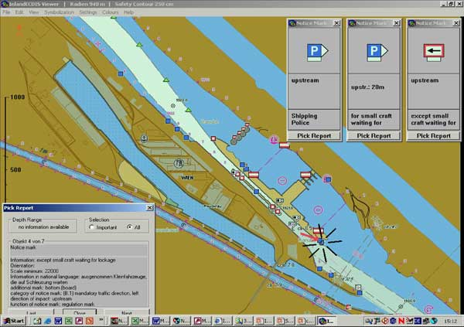

Inland ENC
Notes:
1
Diese Präsentation wurde von der Inland ENC Harmonisierungsgruppe erstellt, um das Konzept der Inland ENCs und den Status der Harmonisierungsgruppe zu erläutern.

Slide 2
Inhalt
Binnenwasserstraßen
Warum reichen ENCs nicht aus? (Reiseplanung)
Definition von Inland ENC
S-100-Vorgehensweise
Neue und kopierte Objektarten, Attribute, Attributwerte
Kodierungsanleitung für Inland ENCs
Verwendungszwecke und überlagernde Zellen
Produktspezifikation für Inland ENCs
Tiefendaten und Wasserstände
IEHG und IHO
Regulatorischer Status
Abdeckung
Benutzer von Inland ENCs
Notes:
2
Bevor wir über Inland ENCs sprechen, muss ich erklären, was wir meinen, wenn wir von „Binnenwasserstraße“ sprechen.
Dann muss ich erläutern, warum elektronische Seekarten (ENCs) für die Seeschifffahrt nicht für die Binnenschifffahrt ausreichen.
Dies führt zur Definition einer Inland ENC.
Dann werde ich zur S-100-Vorgehensweise der IHO kommen
und die Verwendung kopierter Objektarten, Attribute und Attributwerte in Inland ENCs erläutern.
Ich werde die Kodierungsanleitung für Inland ENCs, die unterschiedlichen Verwendungszwecke und die Verwendung von überlagernden Zellen, die Produktspezifikation für Inland ENCs, und die Informationen zu Tiefendaten und Wasserständen vorstellen.
Nach den technischen Punkten werde ich zur organisatorischen Beziehung der Inland ENC Harmonisierungsgruppe (IEHG) und der Internationalen Hydrographischen Organisation (IHO) kommen.
Ich werde meine Präsentation mit einem Überblick über den Regulierungsstatus der Inland ENCs in den verschiedenen Regionen, die Abdeckung der Binnenwasserstraßen mit Inland ENCs, und der Anzahl der Benutzer von Inland ENCs abschließen.

Slide 3
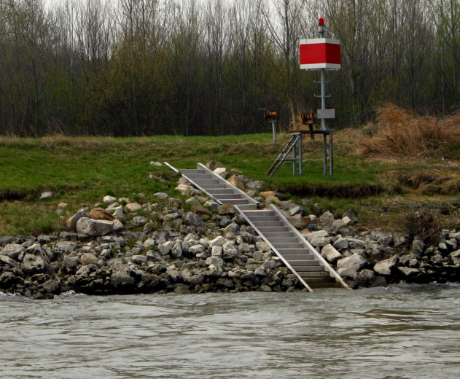

Binnenwasserstraßen
Die Seeschifffahrt unterliegt den weltweiten Vorschriften der IMO, z.B. COLREG und SOLAS
Binnenwasserstraßen (z. B. Mississippi, Amazonas, Rhein, Donau, Wolga, Jangtsekiang und alle kleineren schiffbaren Flüsse und Seen) haben spezifische Objektarten und spezifische Vorschriften (spezifische Signale, Zeichen und Verkehrs- regeln, Buhnen, Grundschwellen, Deck- werke, …)
Die unteren Teile der großen Binnenwasserstraßen werden sowohl von Binnen- als auch von Seeschiffen genutzt
Inland ENCs müssen den Anforderungen von Binnenwasserstraßen entsprechen, sollten aber auch für Seeschiffe verfügbar sein
Notes:
3
Beginnen wir nun mit der Frage, was wir meinen, wenn wir von „Inland“ sprechen: Die Seeschifffahrt unterliegt weltweiten Vorschriften der Internationalen Seeschifffahrtsorganisation (IMO), beispielsweise den Regeln zur Kollisionsverhütung, COLREG.
Andererseits haben Binnenwasserstraßen wie der Mississippi, der Amazonas, der Rhein, die Donau, die Wolga, der Jangtsekiang und alle kleineren schiffbaren Flüsse und Seen besondere Objektarten wie Buhnen, Grundschwellen und Deckwerke sowie spezifische Vorschriften mit spezifischen Signalen, Zeichen und Verkehrsregeln. (Das Bild zeigt ein Beispiel eines Zeichens an der Donau, das darauf hinweist, dass sich die Fahrrinne in der Nähe des rechten Ufers befindet.)
Die küstennahese Abschnitte der großen Binnenwasserstraßen werden nicht nur von Binnenschiffen, sondern auch von Seeschiffen genutzt.
Daher müssen elektronische Schifffahrtskarten für Binnenwasserstraßen (Inland ENCs) die spezifischen Bedürfnisse von Binnenwasserstraßen abdecken, sollten aber auch für Seeschiffe verfügbar sein.

Slide 4
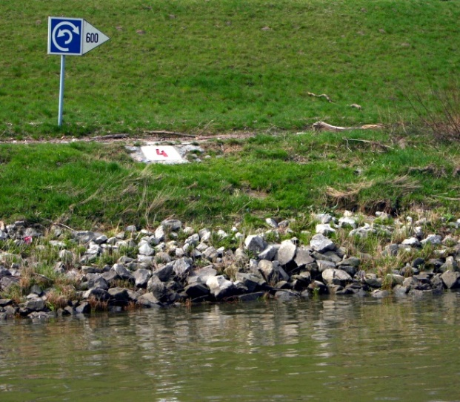
Der Bedarf an Inland ENCs
Der Verkehr auf Binnenwasserstraßen wird nicht durch COLREG oder SOLAS, sondern durch regionale oder nationale Vorschriften geregelt:
Europa: Europäische Binnenschifffahrtsstraßen-Ordnung (CEVNI) der Vereinten Nationen
USA: Kodex der Bundesvorschriften 33 CFR
Russland: Navigationsregeln entlang der Binnenwasserstraßen der RF
China und Brasilien: eine Reihe natio- naler und regionaler Vorschriften
Südkorea und Venezuela: nationale Vorschriften
Diese Vorschriften enthalten spezifische Wasserstraßensignale, Schilder und Zeichen
Notes:
4
Die einfachste Lösung, um eine vollständige Kompatibilität mit maritimen elektronischen Kartenanzeige- und Informationssystemen (ECDIS) sicherzustellen, wäre die Verwendung der weltweiten maritimen Standards für elektronische Schifffahrtskarten (ENCs). Doch das ist nicht möglich: Der Verkehr auf Binnenwasserstraßen wird nicht durch die maritimen Kollisionsverhütungsvorschriften (COLREG), sondern durch regionale Vorschriften geregelt.
Die Vorschriften für die europäischen Wasserstraßen basieren auf der „Europäischen Binnenschifffahrtsstraßen-Ordnung“ (CEVNI) der Wirtschaftskommission für Europa der Vereinten Nationen.
Die Binnenwasserstraßen der USA unterliegen dem Kodex der Bundesvorschriften 33 CFR.
Auf den russischen Binnenwasserstraßen gelten die Schifffahrtsregeln entlang der Binnenwasserstraßen der Russischen Föderation.
Brasilien hat eine Reihe nationaler und regionaler Vorschriften für seine Binnenwasserstraßen.
Die Volksrepublik China hat …
Und die Republik Korea nutzt …
Alle diese unterschiedlichen Vorschriften enthalten spezifische Wasserstraßensignale, Schilder und Zeichen. (Das Bild zeigt ein Schifffahrtszeichen an einer europäischen Wasserstraße, das auf einen Flussabschnitt hinweist, der breit genug ist, um ein Schiff wenden zu lassen. In der Seeschifffahrt gibt es ein solches Schild nicht, aber es ist für einen Schiffsführer auf einem Binnenschiff sehr wichtig.)

Slide 5
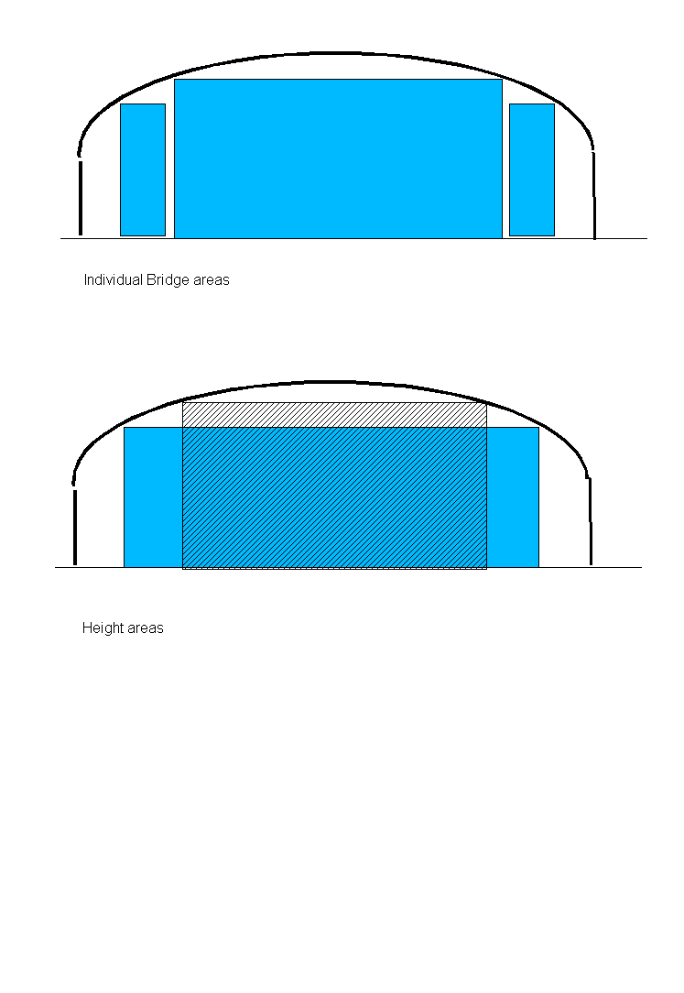
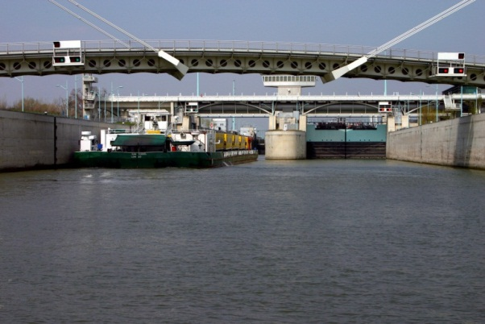
Warum Inland ENCs?
Objekte wie Brücken können für maritime ENCs nur in sehr einfacher Form kodiert werden, sind aber für die Binnen-schifffahrt äußerst wichtig
In der Binnenschifffahrt ist es normalerweise nicht möglich, eine andere Route zu nehmen, wenn auf der ursprünglichen Route ein Problem auftritt: Detaillierte Informationen sind für die Reiseplanung von entscheidender Bedeutung (z.B. Abmes-sungen und Betriebszeiten von Schleusen und beweglichen Brücken).
Notes:
5
In den maritimen ENCs, die auf dem S-57-Standard der Internationalen Hydrographischen Organisation (IHO) basieren, können Brücken nur in einer sehr einfachen Form kodiert werden. Für die Binnenschifffahrt sind detaillierte Informationen über Brücken jedoch äußerst wichtig. Normalerweise ist es nicht möglich, eine andere Route zu nehmen, wenn eine Brücke zu niedrig ist. Viele Brücken haben Brückenbögen, aber gemäß den maritimen Standards würde die ENC nur einen Wert für die Durchfahrtshöhe über der Fahrrinne angeben. In einer Inland ENC können Sie detailliertere Informationen bereitstellen, die die möglichen Kombinationen von Breite und Höhe für eine sichere Durchfahrt unter der Brücke angeben.
Aber das ist nur ein Beispiel. Die Abmessungen und Betriebszeiten von Schleusen und beweglichen Brücken sind weitere Beispiele für Informationen, die für die Reiseplanung auf einer Binnenwasserstraße von entscheidender Bedeutung sind. Maritime ENCs sind nicht in der Lage, diese Informationen in maschinenlesbarer Form bereitzustellen, so dass sie in Reiseplanungssystemen verwendet werden können.
Daher war es notwendig, eine Inland ENC zu entwickeln.

Slide 6
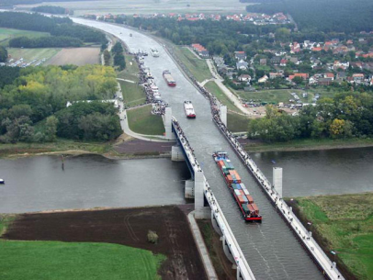
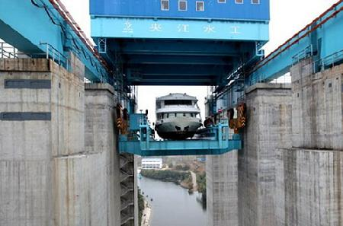
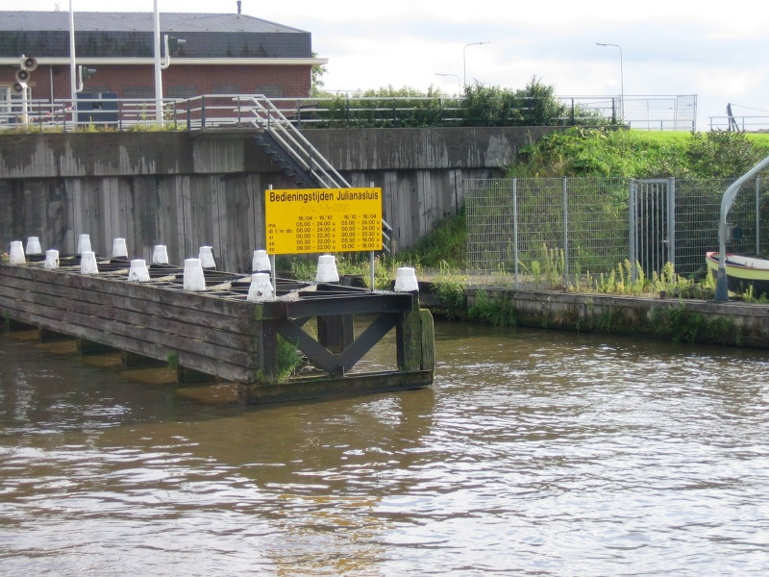
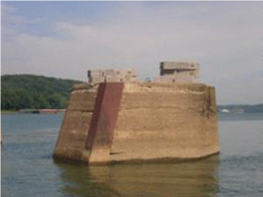
Warum Inland ENCs?
Notes:
6

Slide 7
Definition von Inland ENC
Hinsichtlich Inhalt, Struktur und Format standardisierte Datenbank zur Verwendung mit elektronischen Binnenkartenanzeige- und/oder Informationssystemen, die an Bord von Schiffen betrieben werden, die Binnenwasserstraßen befahren. Eine IENC wird von oder im Auftrag einer zuständigen staatlichen Behörde herausgegeben und entspricht den Standards, die zuerst von der Internationalen Hydrographischen Organisation (IHO) entwickelt und von der Inland ENC Harmonise-rungsgruppe verfeinert wurden. Eine IENC enthält alle Karteninforma-tionen, die für eine sichere Navigation auf Binnenwasserstraßen erforderlich sind, und kann zusätzlich zu den in der Papierkarte enthaltenen Informationen (z.B. Fahrtrichtungen, maschinenlesbare Betriebszeiten usw.) ergänzende Informationen enthalten, die für eine sichere Navigation und Reiseplanung als notwendig erachtet werden können. [IENC-Kodierungsanleitung, Ausgabe 2.2, Februar 2010]
Notes:
7
Hier sehen Sie die offizielle Definition einer Inland ENC: Eine Inland ENC ist die hinsichtlich Inhalt, Struktur und Format standardisierte Datenbank zur Verwendung mit elektronischen Binnenkartenanzeige- und/oder Informationssystemen, die an Bord von Schiffen betrieben werden, die Binnenwasserstraßen befahren. Eine IENC wird von oder im Auftrag einer zuständigen staatlichen Behörde herausgegeben und entspricht den Standards, die [zuerst] von der Internationalen Hydrographischen Organisation (IHO) entwickelt und von der Inland ENC Harmonisierungsgruppe [verfeinert] wurden. Eine IENC enthält alle Karteninformationen, die für eine sichere Navigation auf Binnenwasserstraßen erforderlich sind, und kann zusätzlich zu den in der Papierkarte enthaltenen Informationen (z. B. Fahrtrichtungen, maschinenlesbare Betriebszeiten usw.) ergänzende Informationen enthalten, die für eine sichere Navigation und Reiseplanung als notwendig erachtet werden können. [IENC-Kodierungsanleitung, Ausgabe 2.2, Februar 2010]
Doch wie können wir dieses Ziel erreichen und gleichzeitig die Kompatibilität mit maritimen ENCs sicherstellen?

Slide 8
Die S-57 → S-100-Vorgehensweise
Inland ENCs ähneln „maritimen“ ENCs, mit einigen Ausnahmen:
Soweit wie möglich Verwendung von S-57-Objektklassen, Attributen und Attributwerten
Bei Bedarf Einführung neuer Kombinationen vorhandener Elemente
Bei Bedarf Einführung neuer Objektarten, Attribute oder Attributwerte
Vor der Einführung von S-100 war es notwendig, Akronyme mit Kleinbuchstaben den S-57-Objektklassen zuzuweisen, die mit zusätzlichen oder neuen Attributen/Attributwerten und für neue Elemente verwendet wurden
Elemente mit Kleinbuchstaben wurden durch Elemente aus den HYDRO- und IENC-Domänen in der S-401-Produktspezifikation, die auf S-101 basiert, ersetzt
Notes:
8
Inland ENCs basieren auf einem Konzept, das dem S-100 der IHO sehr ähnlich ist:
Wir verwenden soweit wie möglich S-57 (Edition 3.1) Objektklassen, Attribute und Attributwerte.
Bei Bedarf führen wir neue Kombinationen bestehender Elemente ein und
Bei Bedarf führen wir neue Objektklassen, Attribute oder Attributwerte ein.
Aber als wir mit der Entwicklung von Inland ENCs begannen, war S-100 nicht verfügbar. Daher war es notwendig, für Objektklassen, die mit zusätzlichen oder neuen Attributen und/oder Attributwerten als auch für neue Elemente verwendet wurden, neue Akronyme mit Kleinbuchstaben zu vergeben. Diese Elemente mit Kleinbuchstaben werden in Zukunft durch Elemente aus den HYDRO- und IENC-Domänen ersetzt.

Slide 9
Kopierte und neue Elemente
Das S-57-Attribut VERDAT (vertikales Datum) enthält nur Attributwerte für vertikale Datumsangaben für die Seeschifffahrt
In der Binnenschifffahrt werden verschiedene vertikale Datumsangaben verwendet (z. B. Ohio Fluss Bezugshöhe, russischer Projektwasserstand, Referenz-Niedrigwasserstand der Donaukommission usw.).
Inland ENCs enthalten ein kopiertes Attribut „verdat“ mit diesen zusätzlichen Attributwerte
Mit diesem kopierten Attribut ist es auch notwendig, eine kopierte Objektart „m_sdat“ einzuführen.
Für einige Objektarten, die nicht durch S-57 abgedeckt sind, war es notwendig, neue Objektarten einzuführen (z. B. Schifffahrts-zeichen).
Objektarten
Attribute
Attributwerte
Notes:
9
Lassen Sie mich einige Beispiele vorstellen:
Das maritime S-57-Attribut Vertikales Datum/Bezugswasserstand (VERDAT) enthält ausschließlich Attributwerte für Bezugswasserstände, die in der Seeschifffahrt verwendet werden.
In der Binnenschifffahrt werden unterschiedliche Bezugswasserstände verwendet, zum Beispiel die Ohio-Fluss-Bezugshöhe, den Russischen Projektwasserstand, den Regulierungsniedrigwasserstand der Donaukommission und so weiter.
Daher enthalten Inland ENCs das kopierte Attribut „verdat“ (mit einem Akronym mit Kleinbuchstaben) mit diesen zusätzlichen Attributwerten.
Da wir ein kopiertes Attribut anstelle eines S-57-Attributs verwenden, mussten wir eine kopierte Objektklasse „m_sdat“ (Meta-Peilbezugswasserstand) einführen.
Und dann gibt es noch einige Objektarten, die nicht von S-57 abgedeckt werden, wie zum Beispiel Schifffahrtszeichen am Ufer. Es war notwendig, neue Objektarten einzuführen (also mit Akronymen mit Kleinbuchstaben).
Wenn Sie möchten, können wir einen Blick auf die Listen der Objektarten, Attribute und Attributwerte von Inland ENCs werfen.

Slide 10
Kodierungsanleitung für Inland ENCs
Um ein gemeinsames Verständnis und eine konsistente Kodierung für alle Regionen weltweit sicherzustellen, gibt es eine sehr detaillierte Kodierungsanleitung für Inland ENCs (die den Abschnitt „Verwendung des Objektkatalogs“ von S-57 ersetzt).
Siehe folgendes Beispiel für die Kodierung einer Brücke mit Brückenbögen:
Notes:
10
Das wichtigste Werkzeug des Harmonisierungsprozesses ist die Kodierungsanleitung für Inland ENCs. Sie gewährleistet ein gemeinsames Verständnis und die gleiche Kodierung in verschiedenen Gebieten. Diese Kodierungsanleitung ersetzt den Abschnitt „Verwendung des Objektkatalogs“ des S-57-Standards.
Hier ist ein Beispiel:

Slide 11
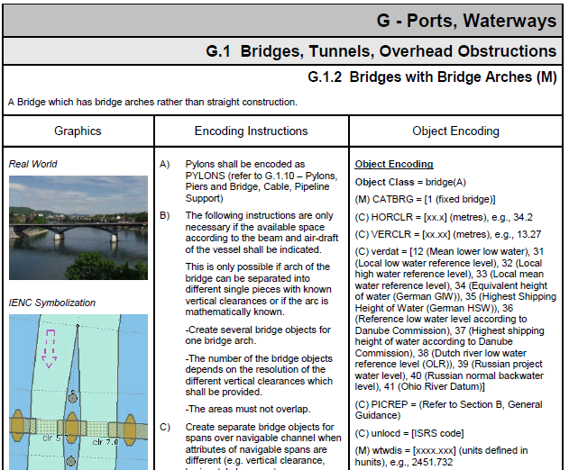
Notes:
11
Wie Sie sehen, enthält die Kodierungsanleitung Regeln für die Codierung realer Objekte, wie zum Beispiel Brücken mit Brückenbögen. Es liefert eine Beschreibung und ein Bild des realen Objekts, um Fehlinterpretationen zu vermeiden. Es enthält ein Bild der korrekten Anzeige in einer Inland ENC und detaillierte Codierungsanweisungen. Die dritte Spalte listet die Objekte, Attribute und Attributwerte auf, die zur Kodierung dieses Objekts verwendet werden müssen.
Als Grundlage diente die bereits bestehende Kodierungsanleitung der USACE und die europäischen Partner nutzten die Vorlage, um ihre Art der Kodierung zu erläutern. Anschließend haben wir die unterschiedlichen Herangehensweisen besprochen und uns auf ein gemeinsames Vorgehen geeinigt. Die gleiche Methode wurde später für die russischen und brasilianischen Inland ENCs verwendet. Der harmonisierte Kodierungsanleitung ist nun die Grundlage für die Kartenherstellung in allen diesen Regionen.

Slide 12
Verwendungszwecke
Auf den großen Binnenwasserstraßen werden Inland ENCs normalerweise in größerem Maßstab als in den „maritimen“ ENCs hergestellt und genutzt
Während der größte Maßstab für „maritime“ ENCs die Verwendung 6 (Anlegen) ist, gibt es für Inland ENCs drei Verwendungscodes: 7 - Navigation auf Binnenschifffahrtsstraßen 8 - Navigation in Häfen der Binnenschifffahrtsstraßen 9 - Detaillierte Informationen für Anlegemanöver auf Binnenschifffahrtsstraßen
Notes:
12
Ein weiterer Unterschied zwischen maritimen S-57-ENCs und Inland ENCs sind die „Verwendungszwecke“. S-57 definiert 6 Verwendungszwecke, die von der Übersicht bis zum Anlegen reichen. Inland ENCs hingegen werden normalerweise in größeren Maßstäben als die S-57-ENCs für Verwendung 6, Anlegen, verwendet. Deshalb haben wir zusätzliche Verwendungszwecke eingeführt
7 – Navigation auf Binnenschifffahrtsstraßen
8 – Navigation in Häfen der Binnenschifffahrtsstraßen und
9 – Detaillierte Informationen für Anlegemanöver auf Binnenschifffahrtsstraßen

Slide 13
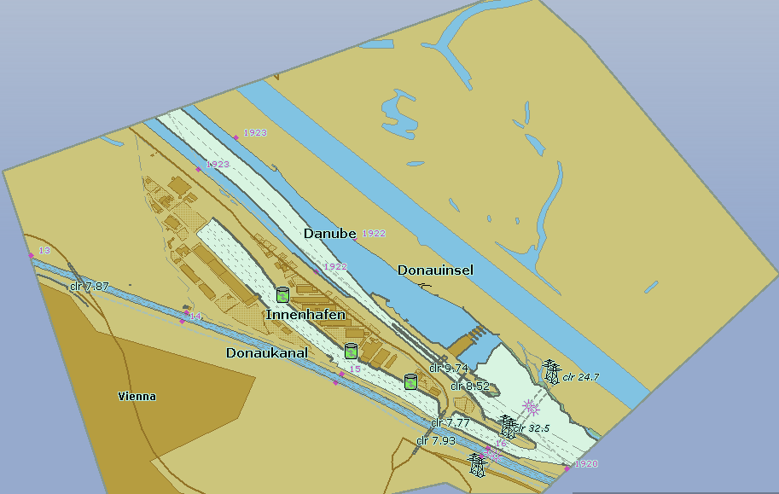
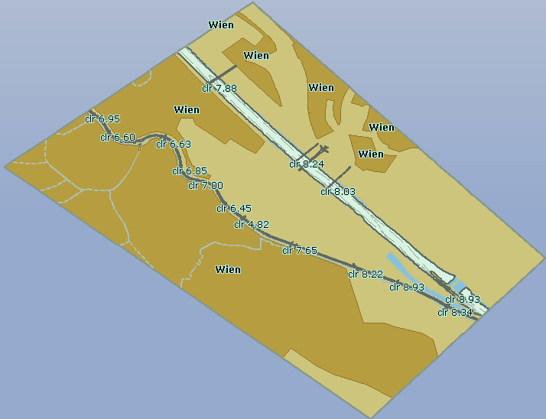
Verwendungszwecke
Verwendungszweck 8
Verwendungszweck 7
Notes:
13
Ein weiterer Unterschied zwischen maritimen S-57-ENCs und Inland ENCs sind die „Verwendungszwecke“. S-57 definiert 6 Verwendungszwecke, die von der Übersicht bis zum Anlegen reichen. Inland ENCs hingegen werden normalerweise in größeren Maßstäben wie die S-57-ENCs für Verwendungszweck 6, Anlegen, verwendet. Deshalb haben wir zusätzliche Verwendungszwecke eingeführt
7 – Navigation auf Binnenschifffahrtsstraßen
8 – Navigation in Häfen der Binnenschifffahrtsstraßen und
9 – Detaillierte Informationen für Anlegemanöver auf Binnenschifffahrtsstraßen

Slide 14
Überlagernde Zellen
In manchen Regionen sind verschiedene Behörden für die Unterhaltung der Wasserstraße und die Verkehrsregelung (z.B. Tonnen, Baken, Schifffahrtszeichen, Signale) zuständig
Tiefeninformationen sind auf Binnenwasserstraßen äußerst wichtig (50 cm zwischen Kiel und Flussbett sind normal) und in einigen Gebieten ändert sich die Tiefe ständig
Daher kann es erforderlich sein, die Tiefeninformationen viel häufiger wie den Rest des Inland ENC zu aktualisieren
Inland ENCs bieten die Möglichkeit, „überlagernde Zellen“ zu verwenden.
Notes:
14
Während die Hydrographischen Dienste die einzigen offiziellen Kartenhersteller in der maritimen Welt sind, gibt es in der Binnenschifffahrt einige Gebiete, in denen verschiedene Behörden für die Unterhaltung der Wasserstraße (einschließlich der damit verbundenen Kartenerstellung) und für Verkehrsregeln (einschließlich der Informationen über Tonnen, Baken, Schifffahrtszeichen, Signale, Gebiete mit Einschränkung usw.) zuständig sind. Dies war der erste Grund, überlagernde Zellen zu entwickeln.
Aber es gibt noch einen weiteren wichtigen Grund: Tiefeninformationen sind auf Binnenwasserstraßen äußerst wichtig. Eine Kielfreiheit von 50 cm ist normal. Es gibt jedoch Gebiete, in denen sich die Tiefe schnell ändert. Es ist daher notwendig, die Tiefeninformationen viel häufiger als die übrigen Informationen in einer Inland ENC zu aktualisieren.
Das Überlagerungskonzept ermöglicht die Bereitstellung einer Zelle, die nur aktualisierte Tiefeninformationen enthält. (Alle Objekte, die sich innerhalb der Wasserstraße befinden, z. B. Tonnen oder Brücken, müssen in einer überlagernden Zelle platziert werden und werden daher nicht von der Tiefenzelle „überdeckt“, sondern über den aktualisierten Tiefeninformationen angezeigt.)

Slide 15
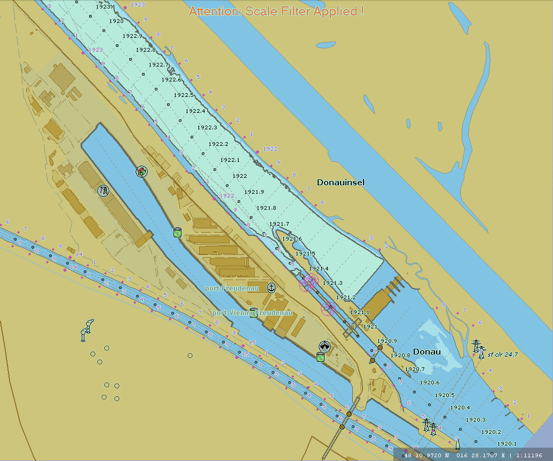
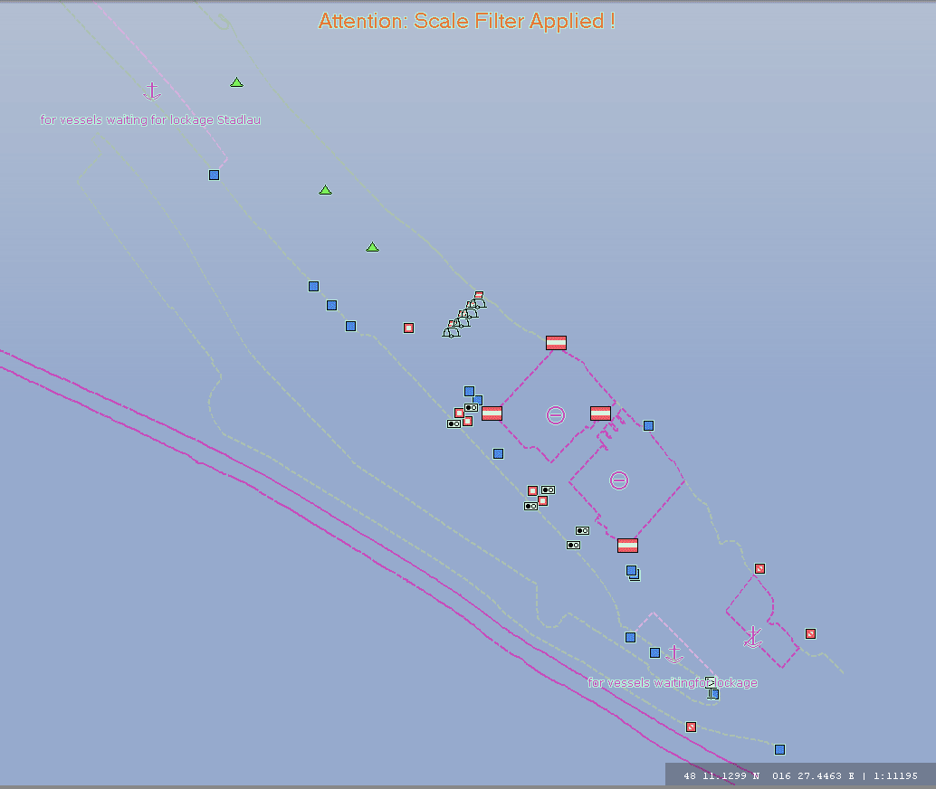
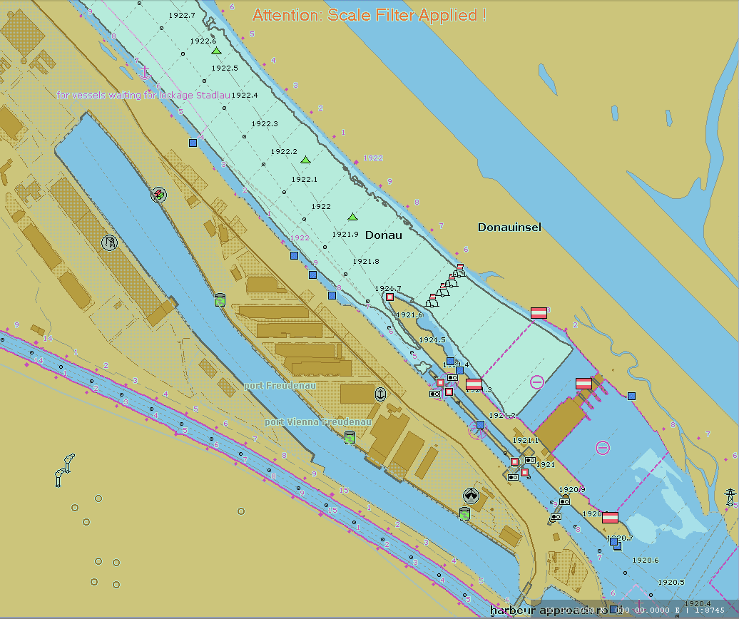
Überlagernde Zellen
Überlagernde Zellen enthalten keine Gruppe 1-Objekte
Sie werden mit einem Inland ECDIS zusammen mit einer Inland ENC der Verwendungszwecke 1 bis 9 angezeigt
Zur Erstellung der Darstellung verwendet das Inland ECDIS Anzeigeprioritäten
Die Produzenten müssen sich darüber einig sein, welche Nicht-Gruppe 1-Objekte auf welcher Ebene kodiert werden
+ =
+ =
Notes:
15
Wie funktioniert das?
Überlagernde Zellen dürfen keine Gruppe 1-Objekte (wie Landfläche, Wasserfläche) enthalten. (Alle Gruppe 1-Objekte müssen sich in der Basiszelle befinden.)
Die überlagernden Zellen werden zusammen mit den Inland ENCs der Verwendungszwecke 1 bis 9 angezeigt.
Die Anwendung verwendet die Anzeigeprioritäten, um die Darstellung korrekt zusammenzustellen.
In diesem Beispiel sehen Sie eine Inland ENC, die alle topographischen Informationen enthält. Die überlagernde Zelle enthält alle Informationen, die sich auf Verkehrsregeln beziehen (Tonnen, Baken, Schifffahrtszeichen, Signale, Gebiete mit Einschränkung). Die beiden Ebenen werden zu einem Bild zusammengefasst, das alle Informationen enthält. Der Benutzer sieht keinen Unterschied zu einem Bild, das von einer einzelnen ENC abgeleitet ist.

Slide 16
Produktspezifikation für Inland ENCs
Die Produktspezifikation für Inland ENCs basiert auf IHO S-57, Ausgabe 3.1
Sie enthält die notwendigen Änderungen, um die Kodierung zusätzlicher Objektarten für Binnenwasserstraßen zu ermöglichen
Sie beschreibt die Unterschiede (z.B. im Zellkopf), die die Zelle als eine Inland ENC identifizieren, den Verwendungszweck, usw.
Die Produktspezifikation besteht aus dem Objektartenkatalog und der Kodierungsanleitung für Inland ENCs
Notes:
16
Sie haben jetzt gesehen, warum maritime ENCs nicht für Binnenwasserstraßen ausreichen, und Sie haben die Hauptunterschiede zwischen Inland ENCs und maritimen ENCs gesehen. Das Ergebnis dieser Entwicklung ist eine Produktspezifikation für Inland ENCs, die auf der S-57-Produktspezifikation der IHO basiert.
Diese Produktspezifikation für Inland ENCs enthält die notwendigen Änderungen, um die Kodierung der zusätzlichen Objektarten für Binnenwasserstraßen zu ermöglichen.
Sie beschreibt die Unterschiede, zum Beispiel im Zellkopf, die die Zelle als eine Inland ENC identifizieren, den Verwendungszweck, usw.
(Die Produktspezifikation enthält den Objektartenkatalog für Inland ENCs und die Kodierungsanleitung für Inland ENCs.)

Slide 17
Tiefendaten und Wasserstände
Tiefendaten in ENCs basieren auf einen Bezugswasserstand, der eine horizontale Ebene ist
Tiefendaten in Inland ENCs von Flüssen beziehen sich auf geneigte und nichtlineare Referenzwasserstände
Der tatsächliche Wasserstand ist unregelmäßig und kann nicht anhand von Gezeitentabellen ermittelt werden. Stattdessen muss er aus Pegeln abgeleitet werden
Aufgrund der Schwankungen der Querschnitte und der Sohlenneigung des Flussbettes verlaufen unterschiedliche Wasserstände nicht parallel zueinander
Wasserspiegelmodelle werden benötigt, um die tatsächliche Tiefe an einem bestimmten Punkt der Wasserstraße zu einem bestimmten Zeitpunkt zu berechnen
Notes:
17
Lassen Sie mich die neueste Entwicklung in Bezug auf Tiefendaten und Wasserstandsinformationen vorstellen, die teilweise außerhalb der Produktspezifikation liegt:
Tiefendaten in Inland ENCs beziehen sich nicht auf einen horizontalen Referenzwasserstand, sondern auf einen geneigten und nichtlinearen Referenzwasserstand (wie beispielsweise den „Referenz-Niedrigwasserstand“ gemäß der Donaukommission).
Der tatsächliche Wasserstand kann nicht anhand von Gezeitentabellen ermittelt werden, sondern ist völlig unregelmäßig und muss aus Pegeln abgeleitet werden.
Aufgrund der Schwankungen der Querschnitte und der Neigung des Flussbetts sowie dynamischer Einflüsse sind unterschiedliche Wasserstände nicht parallel zueinander.
Daher benötigen wir ausgefeilte Wasserstandsmodelle, um den tatsächlichen Wasserstand und die tatsächliche Tiefe an einem bestimmten Punkt der Wasserstraße zu einem bestimmten Zeitpunkt zu berechnen.

Slide 18
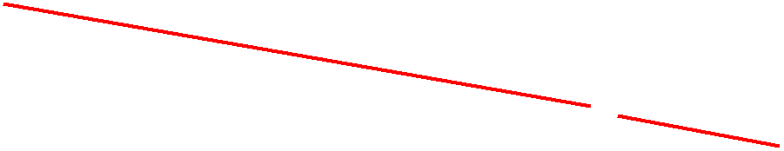
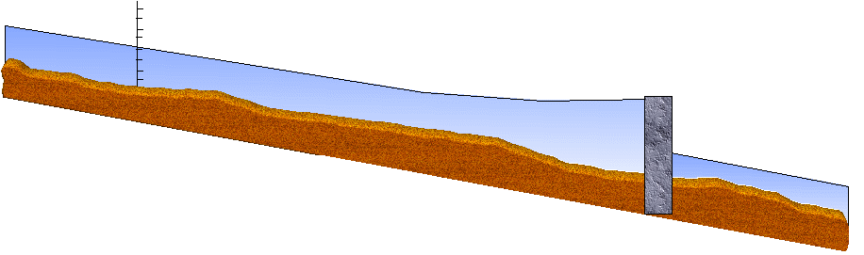


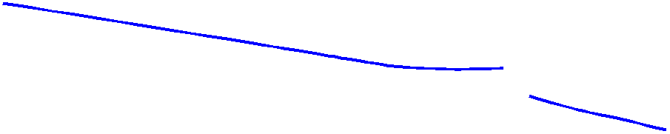
Tiefendaten und Wasserstände
Für die Übermittlung der aus Pegelmesswerten und Wasserstandsmodellen abgeleiteten Ergebnisse an die Bordanwendungen steht ein standardisiertes Datenaustauschformat zur Verfügung
Diese Informationen können verwendet werden, um die tatsächliche Wassertiefe im Inland ECDIS anzuzeigen, ohne die Inland ENC auszutauschen
Notes:
18
Es gibt so viele verschiedene Wasserstandsmodelle und diese Modelle haben so viele unterschiedliche Eingabewerte (darunter zum Beispiel der Durchsatz der Turbinen von Wasserkraftwerken und die Positionen von Wehren, die Niederschlagsmenge in einem bestimmten Gebiet, usw.), dass es nicht möglich ist, alle diese Modelle in die Bordanwendungen einzubeziehen.
Deshalb haben wir ein standardisiertes Datenaustauschformat entwickelt, um die Ergebnisse, die aus den Wasserstandsmodellen (an Land) abgeleitet werden, an die Bordanwendungen zu übertragen.
Diese Informationen können dann verwendet werden, um die tatsächliche Wassertiefe im elektronischen Kartenanzeige- und Informationssystem (Inland ECDIS oder Inland ECS) anzuzeigen, ohne die Inland ENC auszutauschen.

Slide 19
Die Inland ENC Harmonisierungsgruppe
Zielsetzung: Entwicklung und Pflege eines harmonisierten Standards für elektronische Binnenschifffahrtskarten (IENCs), der für die Binnenschifffahrt geeignet ist und auf den Standards der IHO für „maritime“ ENC basiert
Leitprinzip: Vereinbarung von Spezifikationen für Inland ENCs, die für alle bekannten Inland ENC-Datenanforderungen für eine sichere und effiziente Navigation auf Binnenwasserstraßen geeignet sind.
Notes:
19
Lassen Sie mich nun die Inland ENC Harmonisierungsgruppe (IEHG) vorstellen:
Das Ziel der IEHG ist die Entwicklung und Pflege eines harmonisierten Standards für elektronische Binnenschifffahrtskarten (IENCs), der für die Binnenschifffahrt geeignet ist und auf den Standards der IHO für „maritime“ ENC basiert Das Ziel besteht darin, sich auf Spezifikationen für Inland ENCs zu einigen, die für alle bekannten Inland ENC-Datenanforderungen für eine sichere und effiziente Navigation geeignet sind. Derzeit beteiligen sich alle europäischen Länder mit einem zusammenhängenden Binnenwasserstraßennetz, die Russische Föderation, die Vereinigten Staaten von Amerika, Brasilien, die Volksrepublik China und die Republik Korea aktiv an der IEHG.
Darüber hinaus ist beabsichtigt, dass die IENC-Standards die grundlegenden Anforderungen für Inland ENC-Anwendungen weltweit erfüllen.

Slide 20
IEHG - Anerkennung
Als zuständige internationale technische Gruppe für die Entwicklung, Implementierung und Pflege technischer Inland ENC-Standards wird die IEHG anerkannt von:
Europa – Europäische Union und der Zentralkommission für die Rheinschifffahrt
Nordamerika – Ingenieurkorps der US-Armee
Russische Föderation – Russisches Verkehrsministerium
Brasilien, Peru und Venezuela – Hydrographie- und Navigationsdienste
Asien – Verkehrsforschungsinstitut des Verkehrsministeriums der Volksrepublik China und KHOA der Republik Korea
Internationale Hydrographische Organisation (IHO)
Da es mehrere Länder mit Binnenschifffahrt gibt, die keine Mitgliedstaaten der IHO sind, beabsichtigt die IEHG nicht, Mitglied der IHO zu werden.
Stattdessen unterstützt, berät und liefert die IEHG als anerkannte nichtstaatliche internationale Organisation (NGIO) der IHO Beiträge zu Inland ENC-Angelegenheiten.
Notes:
20
Die IEHG ist keine internationale Organisation wie die IHO, wird aber von der
Der Europäischen Union, der Zentralkommission für die Rheinschifffahrt (ZKR),
Dem Ingenieurkorps der US-Armee,
Dem russischen Verkehrsministerium,
Den Direktionen und Diensten für Hydrographie und Navigation der brasilianischen Marine, Peru und Venezuela
Dem Verkehrsministerium der Volksrepublik China, der koreanischen hydrographischen und ozeanographischen Verwaltung und
der Internationalen Hydrographischen Organisation (IHO) anerkannt.
Da es mehrere Länder mit Binnenschifffahrt gibt, die keine Mitgliedstaaten der IHO sind, beabsichtigt die IEHG nicht, Mitglied der IHO zu werden.
Stattdessen unterstützt, berät und liefert die IEHG der IHO Beiträge zu Inland ENC-Angelegenheiten.

Slide 21
IEHG – Anerkennung (Fortsetzung)
Im Jahr 2009 wurde die IEHG von der IHO als nichtstaatliche internationale Organisation (NGIO) mit Beobachterstatus anerkannt
Derzeitige Mitglieder der IEHG sind alle europäischen Länder mit zusammenhängenden Binnenwasserstraßen (17), die Russische Föderation, die USA, Brasilien, China, die Republik Korea, Peru und Venezuela
Notes:
21
Die IEHG wurde 2009 von der IHO als nichtstaatliche internationale Organisation (NGIO) mit Beobachterstatus anerkannt.
Derzeitige Mitglieder der IEHG sind die europäischen Länder mit zusammenhängendem Binnenwasserstraßennetz, die Russische Föderation, die Vereinigten Staaten von Amerika, Brasilien, die Volksrepublik China, die Republik Korea, Peru und Venezuela. Aber natürlich heißt die IEHG jedes Land mit Binnenwasserstraßen willkommen.

Slide 22
Regulierungsstatus von Inland ENCs in Europa
Der europäische Inland ECDIS-Standard (einschließlich der Inland ENC-Produktspezifikation und eines Leistungs- und Teststandards für Inland ECDIS-Anwendungen) wurde übernommen von
den Vereinten Nationen www.unece.org (2016, Ausgabe 2.4)
der Zentralkommission für die Rheinschifffahrt www.ccr-zkr.org (2006, Ausgabe 2.3)
der Donaukommission www.danubecommission.org (2008)
der Europäischen Union http://eur-lex.europa.eu/ (2018, Ausgabe 2.4). Die Mitgliedstaaten der Europäischen Union sind verpflichtet, innerhalb von 30 Monaten nach Veröffentli-chung des Standards eine vollständige Abdeckung der größeren Wasserstraßen (Klasse Va und höher) bereitzu-stellen
Notes:
22
Die IEHG ist nicht in der Lage, verbindliche Standards festzulegen. Stattdessen übermittelt sie ihre Vorschläge zur Formalisierung an internationale und nationale Organisationen. Lassen Sie mich Ihnen einen kurzen Überblick über den Regulierungsstatus von Inland ENCs in den verschiedenen Regionen geben.
Der europäische Inland ECDIS-Standard, der die Produktspezifikation für Inland ENCs und einen Leistungs- und Teststandard für Inland ECDIS-Anwendungen enthält, wurde von
der Wirtschaftskommission für Europa der Vereinten Nationen, www.unece.org
der Zentralkommission für die Rheinschifffahrt, www.ccr-zkr.org
der Donaukommission, www.danubecommission.org und
der Europäischen Union (Veröffentlichung anstehend) übernommen
Die Mitgliedstaaten der Europäischen Union sind verpflichtet, innerhalb von 30 Monaten nach Veröffentlichung des Standards eine vollständige Abdeckung der größeren Wasserstraßen (Klasse Va und höher) bereitzustellen.

Slide 23
Regulierungsstatus von Inland ENCs
USA: Das Ingenieurkorps der US-Armee (USACE) ist für die Produktion und Bereitstellung von Inland ENCs verantwortlich
Russische Föderation: Das föderale Aufgabenprogramm zur GLONASS-Entwicklung (Regierungsverordnung Nr. 587) umfasst die Produktion von Inland ENCs für die Binnen-wasserstraßen der Russischen Föderation (48.000 km).
Brasilien: Die Direktion für Hydrographie der brasilianischen Marine (DHN) ist für die Produktion und Bereitstellung von Inland ENCs verantwortlich
Notes:
23
In den USA ist das Ingenieurkorps der US-Armee (USACE) für die Produktion und Bereitstellung von Inland ENCs verantwortlich.
In der Russischen Föderation umfasst das föderale Aufgabenprogramm zur GLONASS-Entwicklung (Regierungsverordnung Nr. 587) die Produktion von Inland ENCs für die Binnenwasserstraßen der Russischen Föderation (48.000 km).
In Brasilien ist die Direktion für Hydrographie der brasilianischen Marine (DHN) für die Produktion und Bereitstellung von Inland ENCs verantwortlich.

Slide 24
Abdeckung von Inland ENCs
USA: 20 Binnenwasserstraßen mit 11.703 km wurden mit Inland ENCs abgedeckt
Russische Föderation: 73.596 km der Binnenwasserstraßen der Russischen Föderation wurden mit Inland ENCs abgedeckt
Brasilien: DHN erfasst Daten für die Produktion von Inland ENCs für etwa 4.690 km Binnenwasserstraßen
Europa: 15.485 km Binnenwasserstraßen wurden mit Inland ENCs abgedeckt
Weitere Einzelheiten finden Sie unter https://ienc.openecdis.org/files/IENC_Prod_overview.pdf
Notes:
24
Somit verfügen wir in den meisten Regionen über eine zufriedenstellende Regulierungsgrundlage für Inland ENCs. Die nächste Frage ist: Wie viele Inland ENCs wurden bereits produziert?
In den USA wurden 20 Binnenwasserstraßen mit einer Länge von 11.703 km mit Inland ENCs abgedeckt.
73.596 km der Binnenwasserstraßen der Russischen Föderation sind mit Inland ENCs abgedeckt.
In Brasilien erfasst die DHN Daten für die Produktion von Inland ENCs für etwa 4.690 km Binnenwasserstraßen.

Slide 25
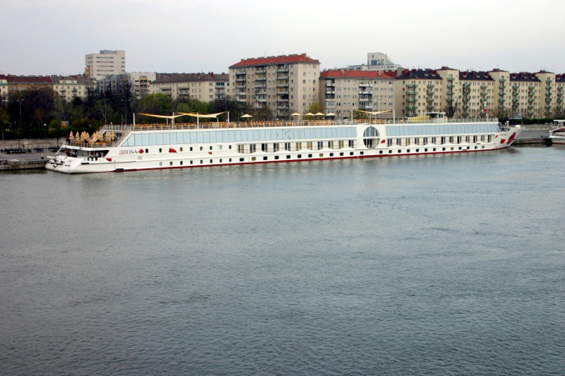
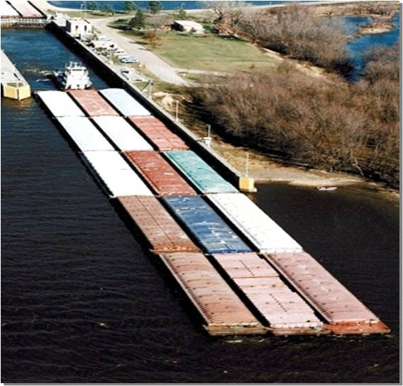
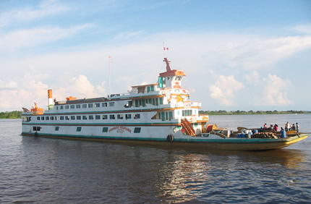
Benutzer von Inland ENCs
Weltweit gibt es mehr als 15.000 Nutzer von Inland ENCs
Notes:
25
Die nächste Frage ist die Anzahl der Benutzer von Inland ENCs:
In den USA …
In Russland gibt es mehr als 600 Nutzer elektronischer Karten auf Binnenwasserstraßen und 58 von ihnen nutzten im September 2010 Inland ENCs.
In Europa gibt es bereits mehr als 11.000 Nutzer von Inland ENCs (ca. 6.000 Schiffe der Berufsschifffahrt und ca. 5.000 Sportboote).

Slide 26
Kontakt
Vorsitzende:
Bernd Birklhuber, Österreich, bernd.birklhuber@bmk.gv.at
Denise LaDue, USA, denise.r.ladue@usace.army.mil
Vitor Pimentel, Brasilien, vitor.pimentel@marinha.mil.br Gu Qun, China, guqun@wti.ac.cn
Technische Koordinatoren:
Cameron McLeay, CARIS USA, Cameron.McLeay@Teledyne.com
Vladimir Sekachev, MORIS LLC, vladimir.sekachev@gmail.com
Nuno Silva, IIC Technologies, nuno.silva@iictechnologies.com
Gaël Billet, Periskal, g.billet@periskal.com
Li Liu, WTI, liuli@wti.ac.cn
Notes:
26
Wenn Sie weitere Informationen zu Inland ENCs oder der Inland ENC Harmonisierungsgruppe benötigen, können Sie sich an jedes Mitglied der Kerngruppe wenden.

Slide 27
Webseite: https://ienc.openecdis.org
Auf den Websites stehen die Richtlinien, die Mitgliederliste, Sitzungsprotokolle und alle Dokumente zu den Standards zum Herunterladen bereit
Sie bietet einen Link zum Diskussionsforum der IEHG
Die Website bietet auch Links zu internationalen Organisationen, nationalen oder regionalen Behörden und privaten Unternehmen, die sich mit Inland ENCs befassen
Notes:
27
Und nicht zuletzt bietet die Website ienc.openecdis.org Informationen zur Harmonisierungsgruppe (z. B. den Richtlinien, eine Mitgliederliste, Sitzungsprotokolle) und zu den Inland ENC-Standards. Alle Dokumente können kostenlos heruntergeladen werden.
Die Website bietet auch Links zu internationalen Organisationen, nationalen oder regionalen Behörden und privaten Unternehmen, die sich mit Inland ENCs befassen.
Ich hoffe, dass Sie einen ersten Überblick über Inland ENCs erhalten haben.

Slide 28
Abkürzungen
COLREG Kollisionsvorschriften der IMO
ECDIS Elektronisches Kartenanzeige- und Informations-system
ENC Elektronische Schifffahrtskarte
GLONASS Globales Satellitennavigationssystem
IENC Elektronische Binnenschifffahrtskarte
IEHG Inland ENC Harmonisierungsgruppe
IHO Internationale Hydrographische Organisation
IMO Internationale Seeschifffahrtsorganisation
NGIO Nichtstaatliche internationale Organisation
SOLAS Übereinkommen zum Schutz des menschlichen Lebens auf See (IMO)
Notes:
28

